Slide 1

일본의 겨울
22101533 홍나경

Slide 2

목차
일본의 겨울
일본의 겨울-11월
일본의 겨울-12월
일본의 겨울-1월

Slide 3
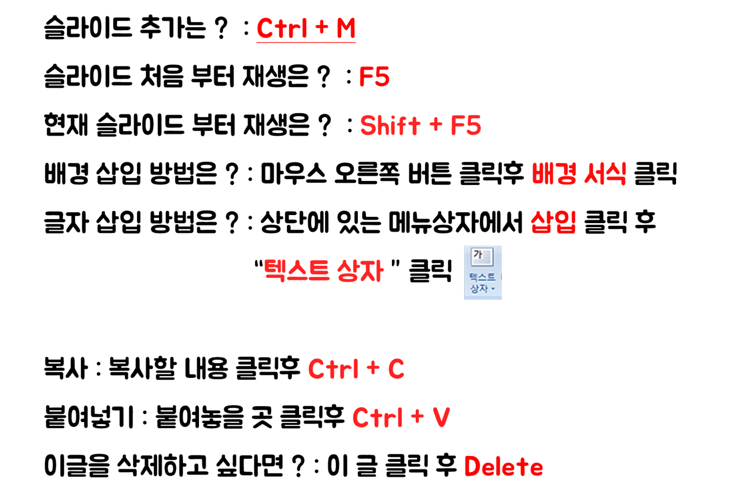

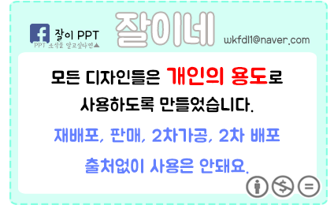

Slide 4
일본의 겨울
-북서계절풍
-눈

Slide 5
일본의 겨울-11월
-쌀쌀한 공기
-아름다운 단풍
-시치고산(しちごさん)

Slide 6
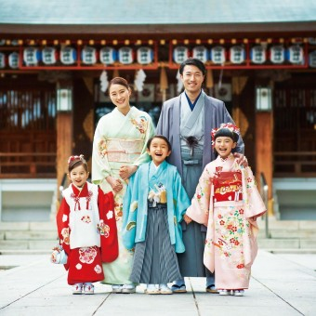
시치고산(しちごさん)
-3, 5, 7 살이 된 아이들의 건강과 장수 기원
-기모노
-치토세아메(ちとせあめ)
-기념 사진

Slide 7
일본의 겨울-12월
-섣달그믐(おおみそか)
-오세치요리(おせちりょうり)
-도시코시소바（としこしそば）
-제야의 종

Slide 11


Slide 12


